Slide 1
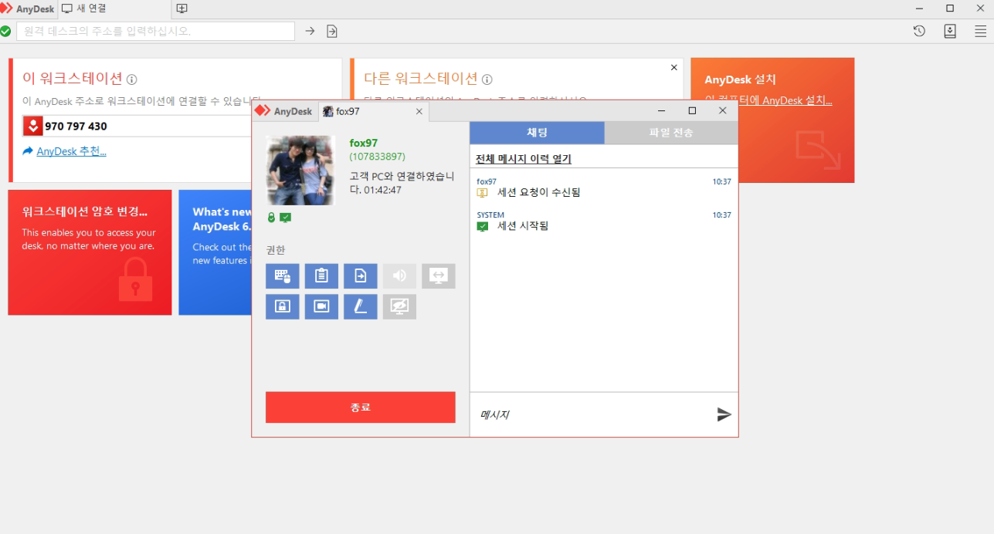
크롬으로 에니데스크 설치

Slide 2
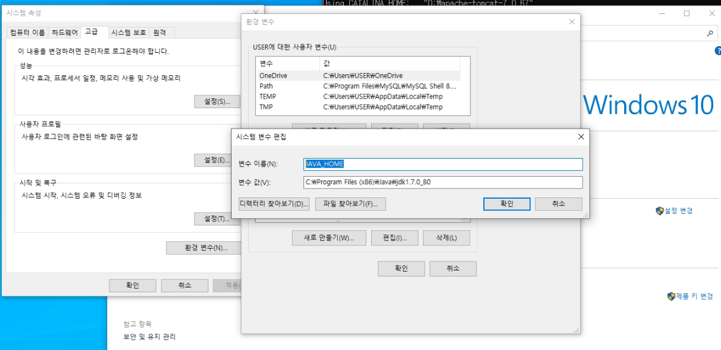
자바버전 1.7 이상 jdk-7u80-windows-i586
톱캣 1.7 이상
Java1.6 또는 tomcat1.6
JAVA_HOME
C:\Program Files (x86)\Java\jdk1.7.0_80

Slide 3
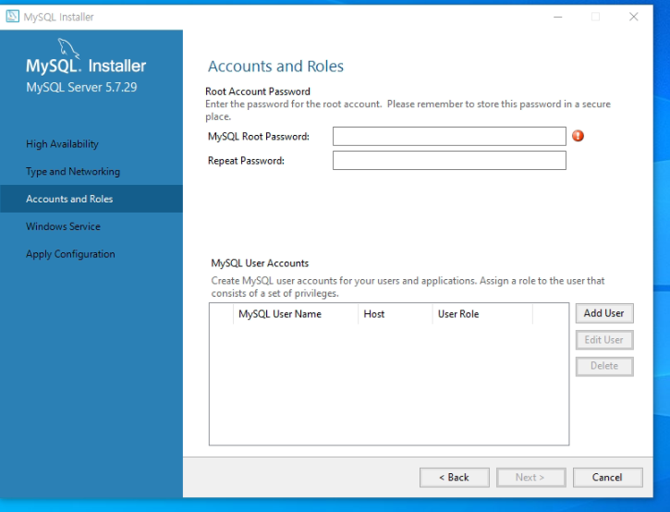
root/book2461
sourceName=jdbc/mysql_book
defaultAutoCommit=false
defaultReadOnly=false
driverClassName=com.mysql.jdbc.Driver
maxActive=30
maxIdle=10
maxWait=10000
username=BOOK_USER
password=BOOK_USER2
url=jdbc:mysql://localhost/book_user
ALTER USER 'BOOK_USER'@'%' password expire interval 360 day;

Slide 4
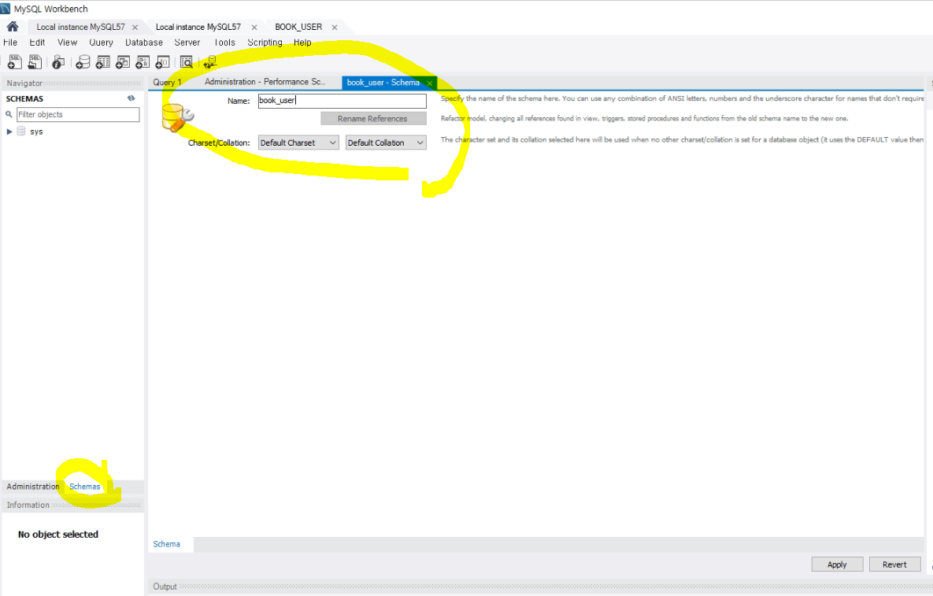

Slide 5
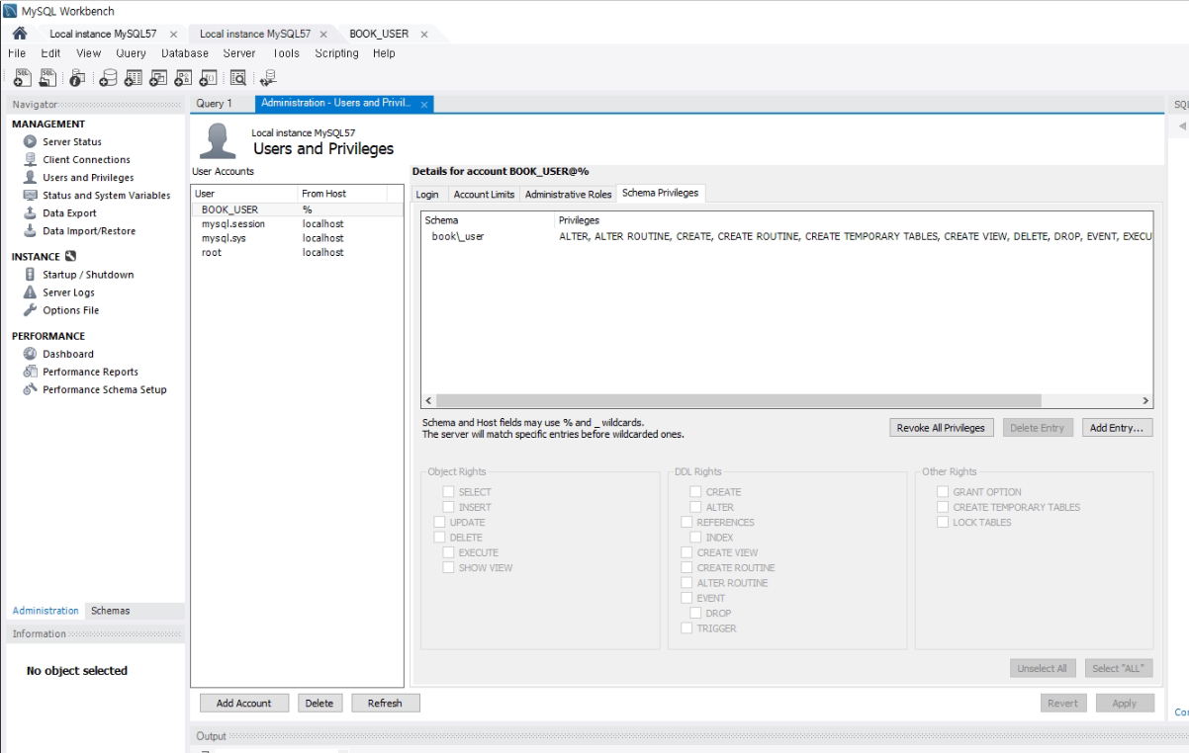

Slide 6
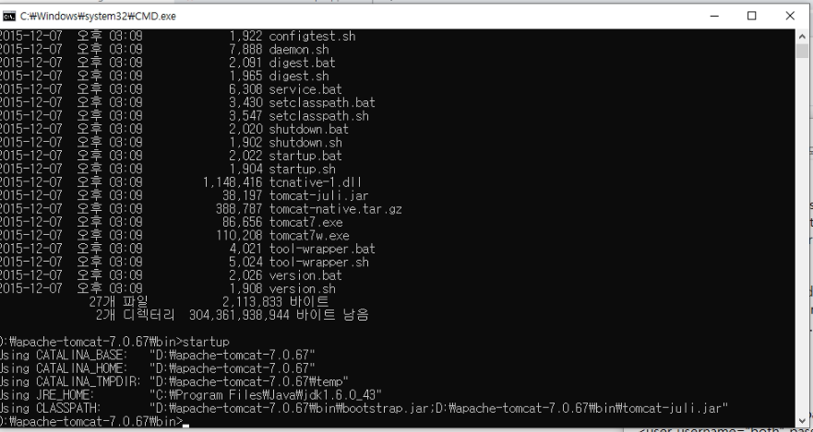

Slide 7
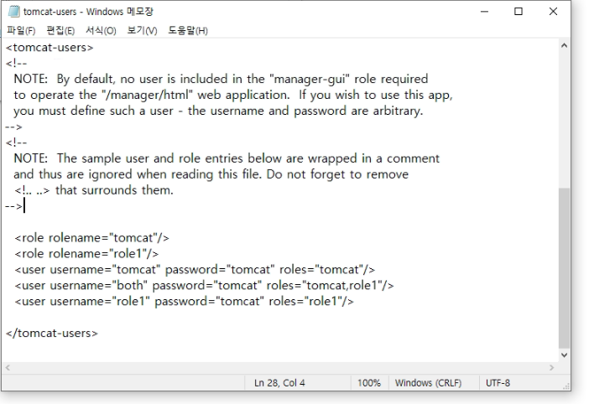
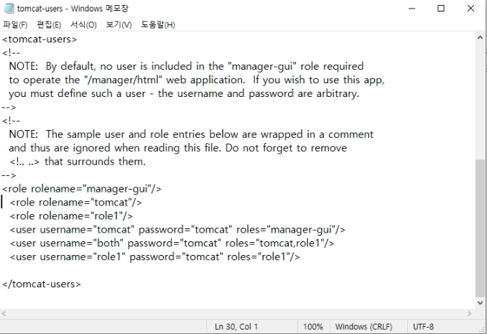
재시작

Slide 8
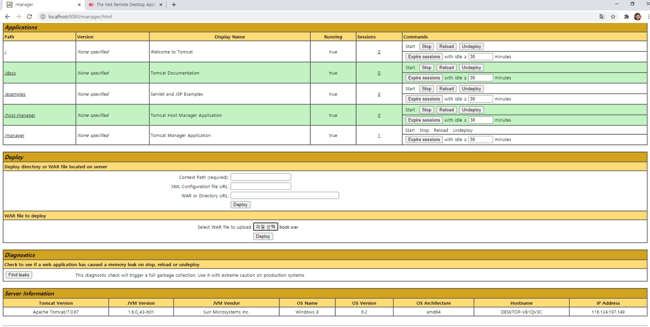

Slide 9
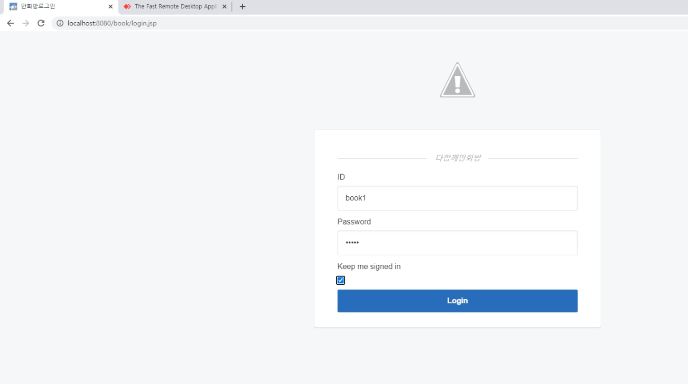
종일권 금액 15000원으로 변경

Slide 10
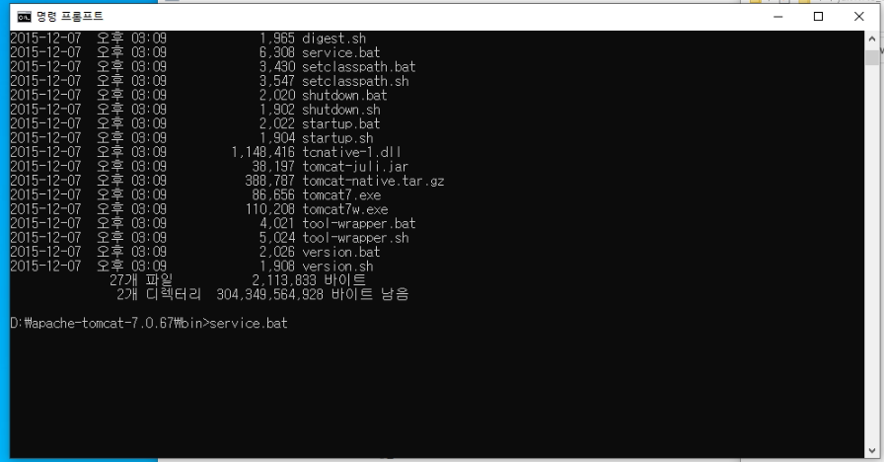
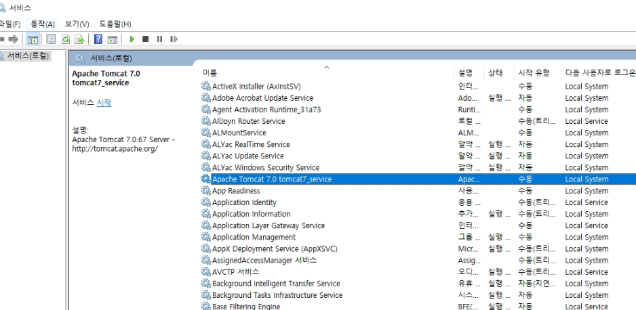
C
service.bat install tomcat7_service
참고 : https://www.lesstif.com/java/tomcat-windows-service-4849668.html

Slide 11
Password Expiration Policy 패스워드 만료 정책
아래와 같은 쿼리를 날리면 패스워드가 만료가 된다. mysql> ALTER USER 'aaaa'@'localhost' PASSWORD EXPIRE ; mysql.user system table 에 password_expired 가 Y로 변경되어 있다. 자동으로 만료가 되도록 설정
(가장 최근 passoword가 변경된 것을 기준으로 자동으로 만료가 되도록 설정할 수 있다. ) my.cnf(윈도우는 my.ini)에 default_password_lifetime=180 으로 설정해줄 수 있다. 180일 뒤에 만료가 된다. 만료가 되지 않도록 설정할 수도 있다. default_password_lifetime=0 값을 0으로 설정하면 만료가 되지 않는다. 이렇게 globally 하게 변경할 수 있지만, 기존 생성된 계정에 대해서는 적용이 되지 않는 것 같다. 기존 생성된 계정에 대해서 특정일수가 지나면 패스워드가 만료가 되도록 설정할 수가 있다. (Require the password to be changed every 90 days) mysql>CREATE USER 'aaaa'@'localhost' PASSWORD EXPIRE INTERVAL 90 DAY; mysql>ALTER USER 'aaaa'@'localhost' PASSWORD EXPIRE INTERVAL 90 DAY; 만료되도록 설정된 것을 만료시키는 것을 적용되지 않도록 하는 것은 아래와 같다.(disable passowrd expiration) mysql>CREATE USER 'aaaa'@'localhost' PASSWORD EXPIRE NEVER; mysql>ALTER USER 'aaaa'@'localhost' PASSWORD EXPIRE NEVER; my.cnf 에 설정된 기본정책을 따르도록(global expiration policy) 변경하는 것은 아래와 같다. mysql>CREATE USER 'aaaa'@'localhost' PASSWORD EXPIRE DEFAULT; mysql>ALTER USER 'aaaa'@'localhost' PASSWORD EXPIRE DEFAULT; 패스워드 만료가 되면 로그인은 성공하나 쿼리를 날리면 아래와 같은 메세지가 나온다. ERROR 1820 (HY000): You must reset your password using ALTER USER statement before executing this statement.
패스워드 재사용 정책 Password Reuse Policy - number of password changes, time elapsed, or both - 패스워드 변경 횟수, 시간의 경과 또는 두가지 global 한 설정을 위해서는 my.cnf 에서 수정 password_history=6 password_reuse_interval=365 이렇게 globally 하게 변경할 수 있지만, 기존 생성된 계정에 대해서는 적용이 되지 않는 것 같다. 각 계정별로 적용하기 위해서는 아래와 같은 쿼리로 적용할 수 있다. Require a minimim of password changes 5번 이상 변경되어야 재사용 가능 mysql>CREATE USER 'aaaa'@'localhost' PASSWORD HISTORY 5; mysql>ALTER USER 'aaaa'@'localhost' PASSWORD HISTORY 5; Require a minimum of 365 days eplased . 365일이 지나야 재사용 가능 mysql>CREATE USER 'aaaa'@'localhost' PASSWORD REUSE INTERVAL 365 DAY; mysql>ALTER USER 'aaaa'@'localhost' PASSWORD REUSE INTERVAL 365 DAY; 2개의 퀴리를 조합 mysql>CREATE USER 'aaaa'@'localhost' PASSWORD HISTORY 5 REUSE INTERVAL 365 DAY; mysql>ALTER USER 'aaaa'@'localhost' PASSWORD HISTORY 5 PASSWORD REUSE INTERVAL 365 DAY; global 한 설정으로 변경. mysql>CREATE USER 'aaaa'@'localhost' PASSWORD HISTORY DEFAULT REUSE INTERVAL DEFAULT; mysql>ALTER USER 'aaaa'@'localhost' PASSWORD HISTORY DEFAULT PASSWORD REUSE INTERVAL DEFAULT;

